Slide 1
Η σύνθεση Χριστιανισμού και Ελληνισμού αποτυπώνεται στην τέχνη
Ναταλία Παππά
Ειρήνη Σούγια

Slide 2
Σύγκριση αρχαιοελληνικου και χριστιανικού ναου
Βασική διαφορά στις αντιλήψεις για τη λειτουργία του ναού αποτελεί το γεγονός ότι οι αρχαίοι Έλληνες δεν έμπαιναν μέσα στο ναό για προσευχή, αλλά λάτρευαν τις θεότητές τους στους βωμούς που υπήρχαν έξω από το ναό. Στο χριστιανισμό όμως και κυρίως στην Ορθοδοξία ο ναός έχει εντελώς διαφορετική λειτουργία και εξυπηρετεί διαφορετικές αντιλήψεις. Ο ναός στη χριστιανική θρησκεία δεν θεωρείται κατοικία Θεού, αλλά ο χώρος όπου συνάζεται και στεγάζεται η Εκκλησία, το σύνολο των πιστών, της οποίας το όνομα προέρχεται από το ρήμα εκκαλέω-ῶ που σημαίνει συνάζω.

Slide 3
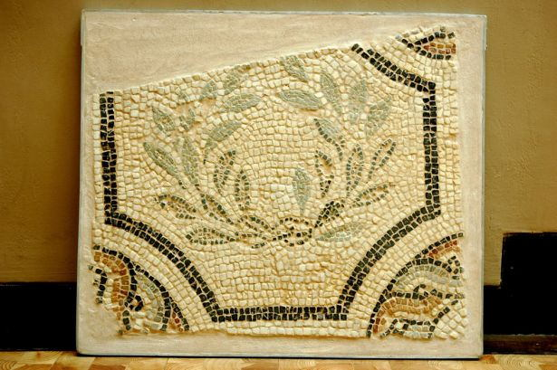
ΨΗΦΙΔΩΤΑ
Το ψηφιδωτό είναι η τεχνική επένδυσης επιφανειών με μικρές ψηφίδες από φυσικά πετρώματα οι οποίες προσκολλώνται σε υπόστρωμα από ασβεστοκονίαμα

Slide 4
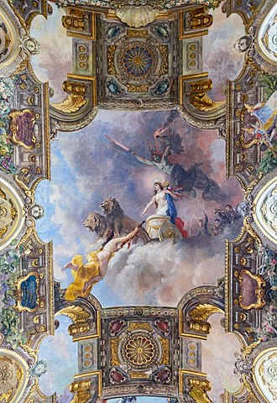
Τοιχογραφίες
Τοιχογραφία είναι η ζωγραφική που γίνεται πάνω σε τοίχο ή οροφή Η τεχνική της νωπογραφίας είναι η πιο συνηθισμένη τεχνική που εφαρμόστηκε στις τοιχογραφίες από την αρχαιότητα και αναπτύχθηκε πολύ κατά την αναγέννηση.

Slide 5
Φαγιουμ
Η πόλη Φαγιούμ βρίσκεται στην Αίγυπτο και συγκεκριμένα απέχει 85 χιλιόμετρα νοτιοδυτικά της πρωτεύουσας της Αιγύπτου, Κάιρο και αποτελεί τμήμα της αρχαίας Κροκοδειλόπολης. Ήταν ένα από τα κορυφαία θρησκευτικά κέντρα της αρχαίας Αιγύπτου, όπου λατρευόταν ο θεός Σομπέκ.

Slide 6
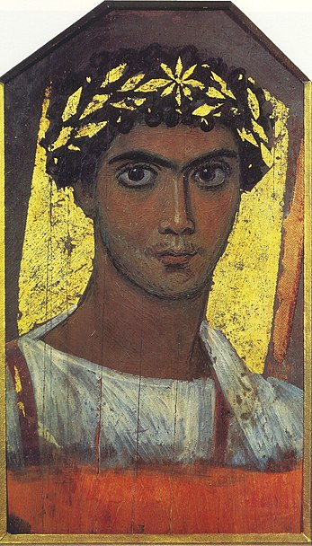
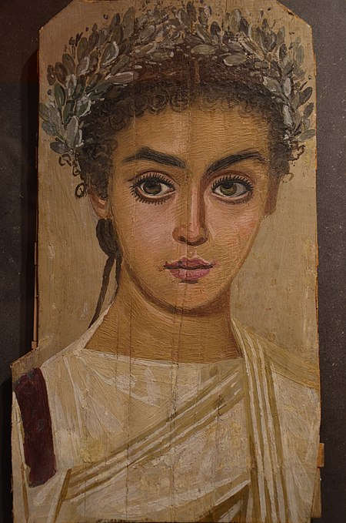
Πορτρετα του φαγιουμ
Με τον όρο πορτραίτα Φαγιούμ εννοείται το σώμα των προσωπογραφιών που φιλοτεχνήθηκαν από τον 1ο έως τον 3ο αιώνα από συνεχιστές της ύστερης ελληνιστικής παράδοσης της Αλεξανδρινής Σχολής και διασώθηκαν ως τη σημερινή εποχή.

Slide 7
Φορητεσ εικονες
Βυζαντινή αγιογραφία είναι η τέχνη της απεικόνισης αγίων και θρησκευτικών θεμάτων, με σκοπό να γεφυρώσει τον φυσικό με τον πνευματικό κόσμο η οποια περιλαμβανει και τις φορητες εικονες. Βρίσκονται παντου όπως στις εκκλησίες, στους τάφους. Υπάρχουν μόνο δύο σχολές αγιογραφίας
Η Μακεδονική Σχολή
Η τεχνοτροπία αυτή χαρακτηρίζεται από έντονα χρώματα με πλατιά σαρκώματα και φωτίσματα, τα δε ισκιωμένα μέρη είναι μικρότερης έκτασης και δεν χωρίζονται απότομα από το φως. Ο προπλασμός είναι φτιαγμένος από ανοιχτόχρωμη ωμή σιέννα ή υποπράσινος. Τα σώματα διαγράφονται κάτω από τα ενδύματα.
Η Κριτική Σχολή
Κύρια χαρακτηριστικά της είναι οι σκοτεινότεροι προπλασμοί, κυρίως στα πρόσωπα, όπου χρησιμοποιείται το καφέ και όχι το πράσινο χρώμα της μακεδονικής σχολής. Σε αυτή την τεχνοτροπία, τα σαρκώματα δεν είναι πολύ φωτεινότερα από τον προπλασμό, στενά και λίγα, τα δε ισκιωμένα μέρη περιβάλλουν και "κλείνουν" τα σαρκώματα. Για αυτό τον λόγο ονομάζεται "στενή" τεχνοτροπία. Η Σχολή αυτή παραμένει περισσότερο πιστή στον βυζαντινό ιδεαλισμό

Slide 8
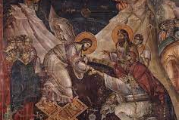
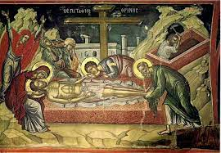
μακεδονικη
Κ Ρ Η Τ Ι Κ Η

Slide 9
Βιβλιογραφια
https://el.wikipedia.org/wiki/%CE%92%CF%85%CE%B6%CE%B1%CE%BD%CF%84%CE%B9%CE%BD%CE%AE_%CE%B1%CE%B3%CE%B9%CE%BF%CE%B3%CF%81%CE%B1%CF%86%CE%AF%CE%B1#%CE%9C%CE%B1%CE%BA%CE%B5%CE%B4%CE%BF%CE%BD%CE%B9%CE%BA%CE%AE_%CE%A3%CF%87%CE%BF%CE%BB%CE%AE
https://el.wikipedia.org/wiki/%CE%A0%CE%BF%CF%81%CF%84%CF%81%CE%B1%CE%AF%CF%84%CE%B1_%CE%A6%CE%B1%CE%B3%CE%B9%CE%BF%CF%8D%CE%BC
https://el.wikipedia.org/wiki/%CE%A6%CE%B1%CE%B3%CE%B9%CE%BF%CF%8D%CE%BC
https://el.wikipedia.org/wiki/%CE%A4%CE%BF%CE%B9%CF%87%CE%BF%CE%B3%CF%81%CE%B1%CF%86%CE%AF%CE%B1
https://el.wikipedia.org/wiki/%CE%A8%CE%B7%CF%86%CE%B9%CE%B4%CF%89%CF%84%CF%8C
http://byzantineathens.weebly.com/omicron-chirhoiotasigmatauiotaalphanuiotakappaomicronsigmaf-nualphaomicronsigmaf-kappaalphaiota-omicroniota-epsilonpiiotarhorhoomicronepsilonsigmaf-tauomicronupsilon-alphapiomicron-t.html

